Slide 1
Forages artésiens du bassin d’Arcachon
Commission locale de l’eau
Réunion du 17 mars 2025

Slide 2
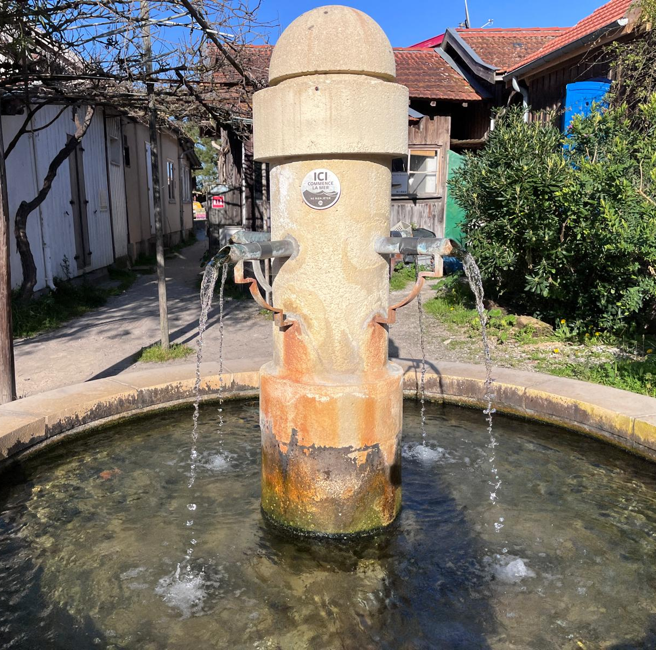
Objectifs du stage
Anciens forages artésiens (jaillissants) convertis en « fontaines »
partie intégrante des habitudes & du patrimoine culturel local
    en accès libre dans plusieurs communes du pourtour du bassin
    pas toujours équipés de système de régulation des écoulements (robinets, boutons poussoir…) → écoulement en continue/perte nette
    diminution du jaillissement → modification des pressions
    pas de suivi régulier de la qualité de l’eau

Slide 3
Inventaire des ouvrages et élaboration d'un plan de gestion
Volet technique hydrogéologique :
  Identifier les ouvrages :
    inventaire des points d’eau captant les nappes profondes
    s’écoulant en continue en s’appuyant sur les ressources existantes, des visites de terrain et la mobilisation des acteurs locaux (collectivités, Conservatoire du littoral, archives, animateurs locaux, office de tourisme, etc.)
  Contacter et rencontrer les collectivités → sensibiliser à la politique d’économie d’eau & accompagner dans la mise en place de solutions adaptées
  Etudier l’évolution des niveaux piézométriques → reconstituer la baisse des pressions observées et l’influence potentielle de l’exploitation sur les ressources
Volet communication/sensibilisation
  Réfléchir à des moyens/actions de sensibilisation/valorisation des usagers (en lien avec les services de communication/offices de tourisme du Bassin)

